Slide 1
常用环境变量
JAVA_HOME D:\dev_tools\Java\jdk16_35
ANT_HOME D:\dev_tools\apache-ant-1.8.2
ANT_OPTS -Xms256m -Xmx512m -XX:MaxPermSize=256m
M2_HOME D:\dev_tools\apache-maven-3.0.5
MAVEN_0PTS
-Xms512m -Xmx512m
classpath .;%JAVA_HOME%\lib\dt.jar;%JAVA_HOME%\lib\tool.jar;%ANT_HOME%\lib;%ANT_HOME%\bin;（注意".;"）
Path c:\program files\imagemagick-5.5.6-q16;C:\Windows\system32;C:\Windows;C:\Windows \System32\Wbem;C:\Windows\System32\WindowsPowerShell\v1.0\;D: \work_taobao\dev-tools\TortoiseSVN\bin;D:\dev-tools\svn-win32-1.6.6 \bin;D:\dev-tools\antx\build\bin;D:\工具软件\Rational\commo;%JAVA_HOME%\bin;%ANT_HOME%\bin;%M2_HOME%\bin;

Slide 2
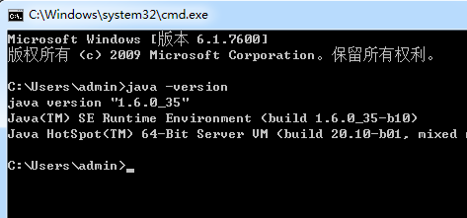
验证JAVA_HOME

Slide 3
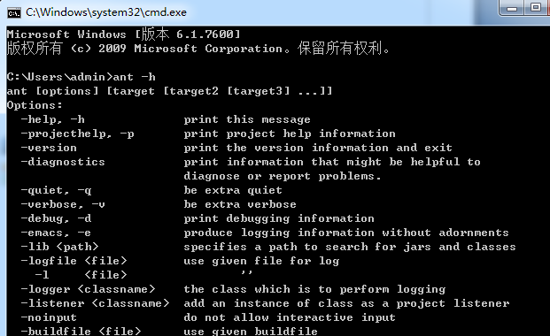
验证ANT_HOME

Slide 4
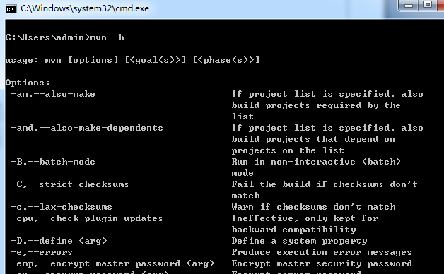
验证M2_HOME

Slide 5
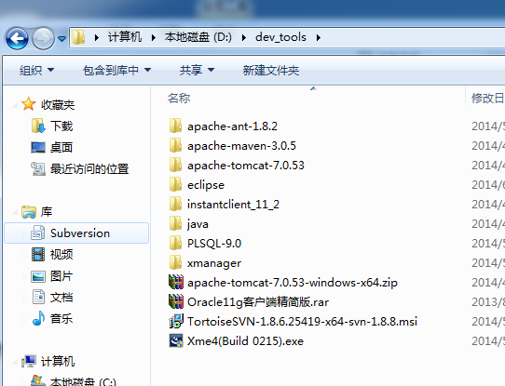
开发软件安装建议
放在统一根目录下：如:D:\dev_tools\，方便管理以及复制迁移。
路径中尽量不使用中文。

Slide 6
Eclipse常用配置
工作区间编码
修改字体、字号
Maven配置
Installed JREs

Slide 7
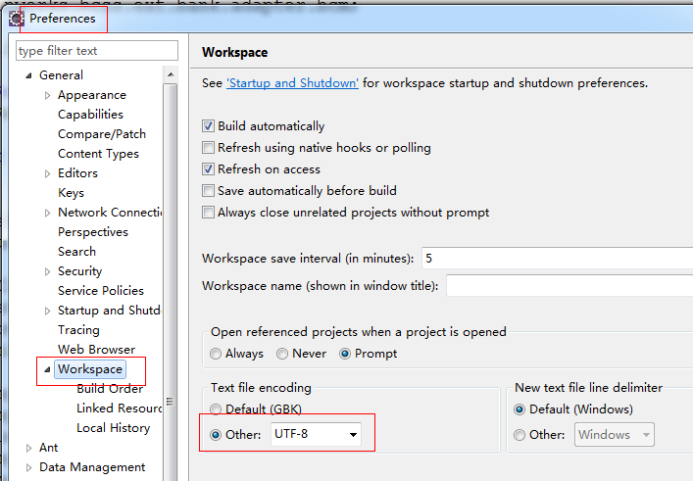
工作区间编码

Slide 8
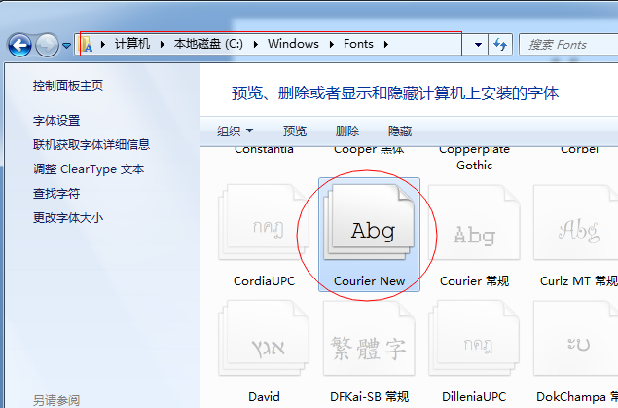
win7启用Courier New字体
C:\Windows\Fonts下找到Courier New字体，在右键菜单中点击“显示”。

Slide 9
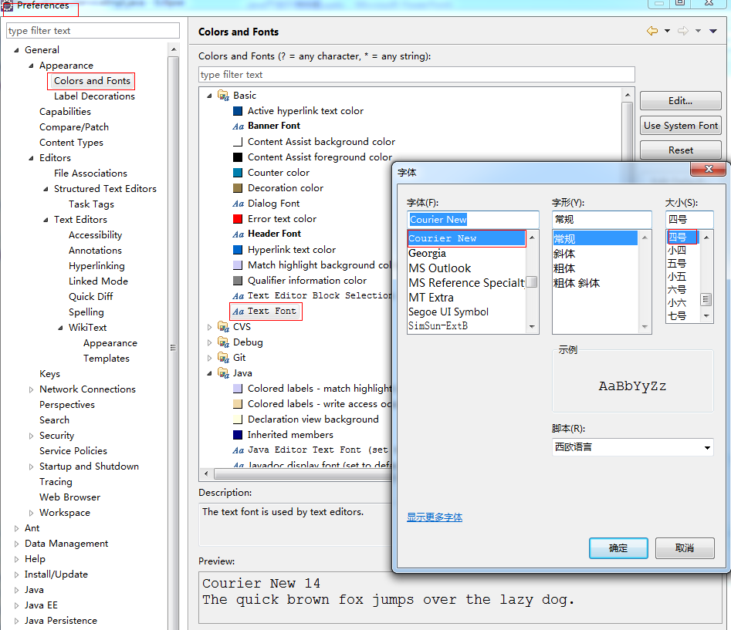
Eclipse字体调整

Slide 10
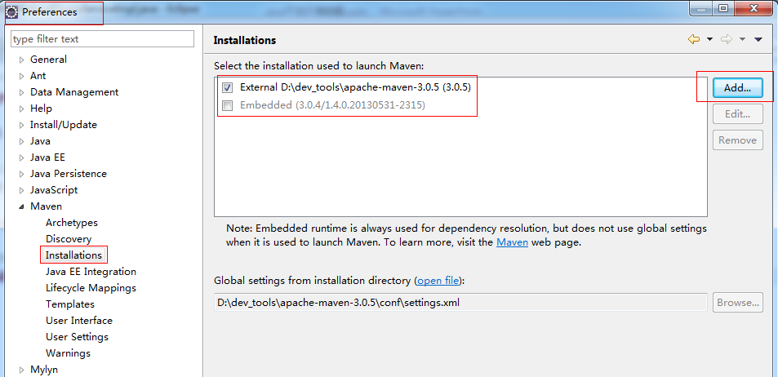
Maven配置
替换默认的maven安装目录

Slide 11
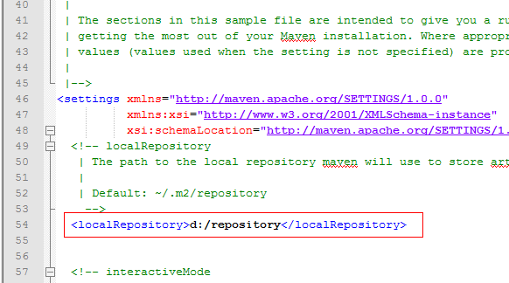
修改maven本地仓库地址
进入maven全局配置文件，如：D:\dev_tools\apache-maven-3.0.5\conf。
修改localRepository的值
地址路径越短越好，过长可能导致编译时加载jar路径超过操作系统限制

Slide 12
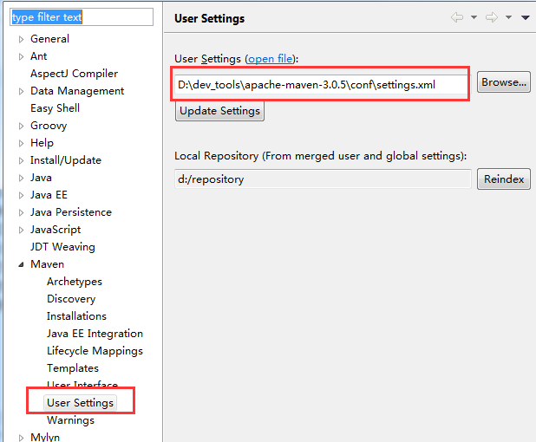
Maven配置
替换用户配置

Slide 13
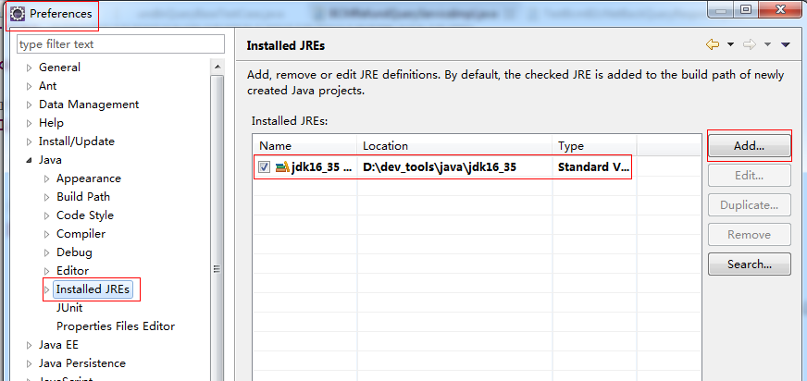
Installed JREs

Slide 14
常用项目配置
Java build path
Deployment assembly
Java compiler
Project facets
Web project settings

Slide 15
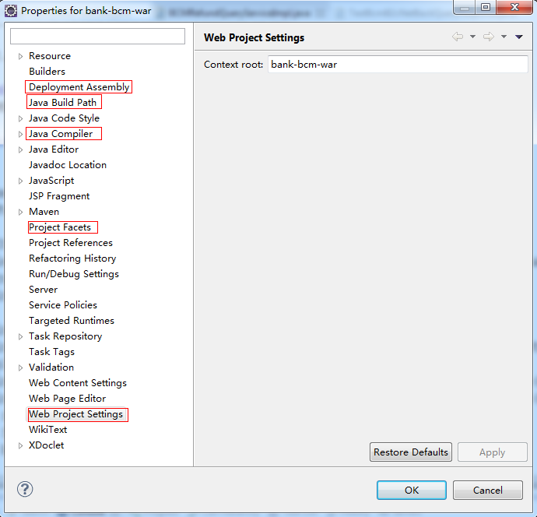
常用项目配置

Slide 16
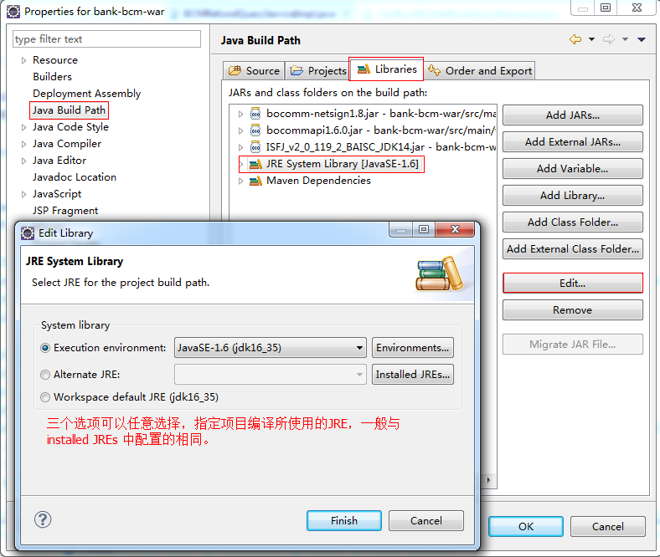
Java build path

Slide 17
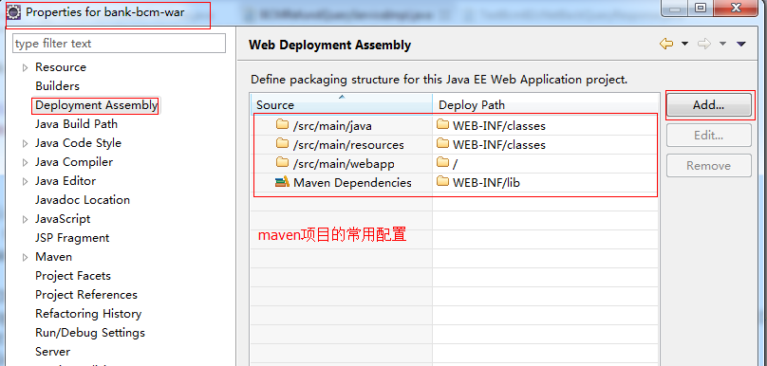
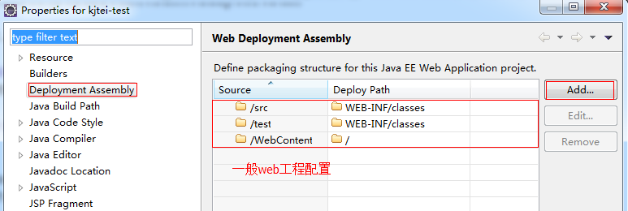
Deployment assembly

Slide 18
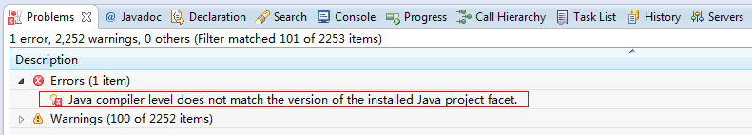
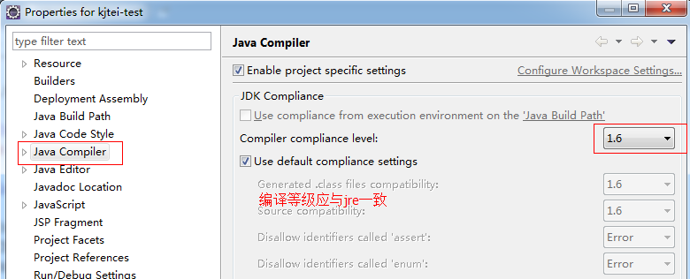
Java compiler

Slide 19
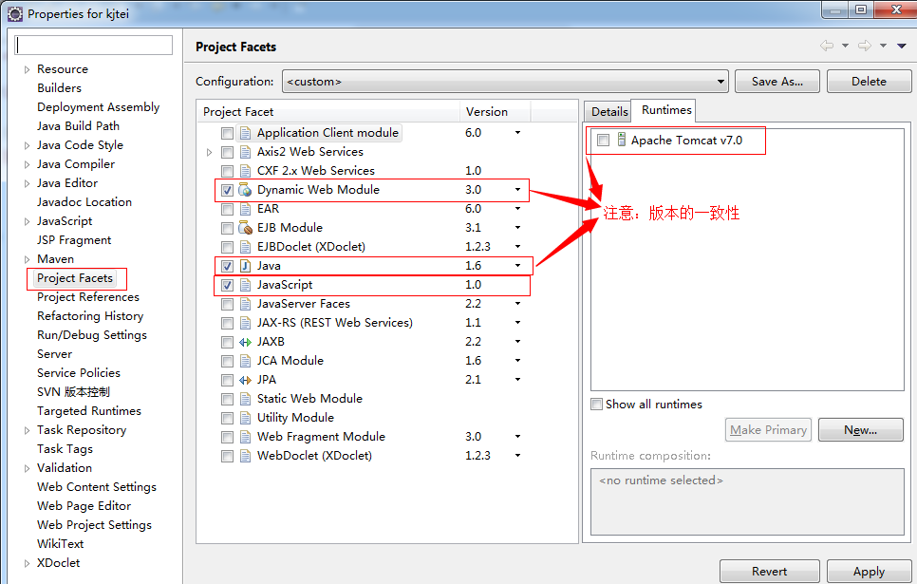
Project facets

Slide 20
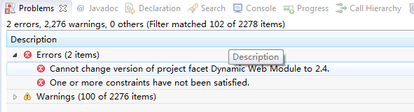
Project facets
通常出现在maven项目中。
解决方式：
项目Properties—Project facts—取消勾选Dynamic Web Module,然后点击apply,ok。
执行项目右键—Maven—Update Project…

Slide 21
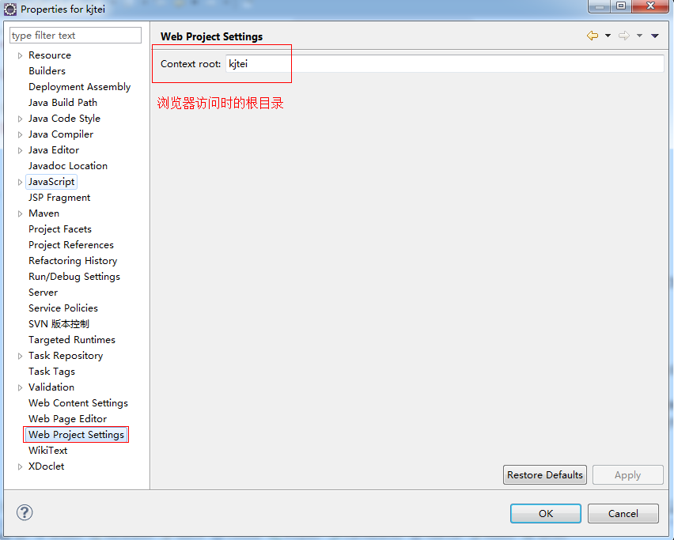
Web project settings

Slide 22
关于svn
客户端一般使用TortoiseSVN
Eclipse插件一般使用Subversion
安装时，注意插件与客户段版本的兼容性，才能使插件和客户端都能比对代码，通常eclipse插件比对代码，解决冲突比客户端好用很多。
版本不兼容时，高版本TortoiseSVN下载的文件，就不能使用低版本的eclipse插件去操作。
版本兼容
TortoiseSVN 1.8.* 兼容 Subversion 1.8.*及以上
TortoiseSVN 1.7.* 兼容 Subversion 1.7.*
TortoiseSVN 1.6.* 兼容 Subversion 1.6.*

Slide 23
资料地址
ftp://192.168.180.99/公共软件/java开发
用户名：kjtpay
密码：kjtpay

